Slide 1
Introduction aux données de la Recherche

Slide 2
Plan de la présentation
1. Les données de la recherche, définition
2. Définition et usage du DMP
3. Bonnes pratiques et rédaction d’un DMP
Notes:
Les plans de gestion de données, ou Data Management Plan, DMP, ont (comme leur nom l’indique) pour but de définir à l’avance comment seront gérées les données liées à un projet de recherche. Pour les rédiger, il faut donc comprendre comment on gère les données de la recherche, et avant tout ce que sont ces données.
Elles sont l’objet central et l’enjeu de tout ce travail, cette introduction aura pour but de mieux le cerner. Pour cela, on apprendra à différencier une donnée brute d’une donnée dérivée et en quoi cette distinction est utile, puis à distinguer les types de données produites par la recherche, et pourquoi savoir les distinguer est nécessaire. Enfin nous apprendrons ce qu’est un jeu de données, un élément capital de la gestion.

Slide 3
Données de la recherche
Définition générale
H2020 : Conservation, données nécessaires?
« La donnée de recherche est définie comme l’enregistrement factuel couramment considéré dans la communauté scientifique comme nécessaire à la validation des résultats de la recherche » (OCDE 2007)
Notes:
Les données, en théorie, sont l’ensemble de ce qui est conservé d’un événement. Dans la recherche, tout est donc donnée. Cependant, la raison demande de ne pas conserver ce qui relève de l’insignifiant ou de l’évident. D’où la restriction « considéré comme nécessaire à la validation des résultats de la recherche ». En revanche, la donnée doit permettre de valider le résultat, elle ne se limite donc pas au résultat d’une recherche et sa démonstration (ce qu’on trouve dans un article scientifique, par exemple) : elle comprend tout ce qui est nécessaire à la reprise point par point de la démonstration par un chercheur autre que l’auteur, éventuellement plusieurs années plus tard et pour une application différente. C’est pourquoi la définition des données « nécessaires » est capitale pour leur bonne gestion.

Slide 4
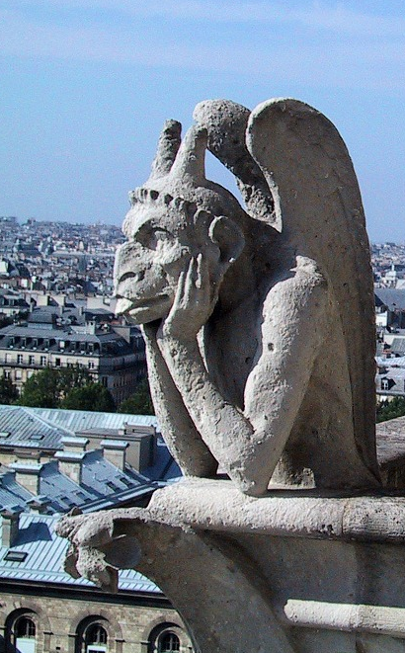
Pourquoi gérer les données ?
Pour le chercheur :
Organisation du travail/de l’équipe
Augmentation de la visibilité
Réduction des risques de plagiat
Nouveaux types de publications
Pour la communauté :
Conservation des données scientifiques
Réutilisabilité des travaux
Lutte contre la fraude
Pour les financeurs :
Mise à disposition de la science
Transparence de l’usage de l’argent public
Notes:
Outre la réglementation européenne qui conditionne les financements du programme H2020, la gestion des données de la recherche présente des enjeux qu’il convient de présenter, de sorte que les chercheurs puissent (et veuillent) gagner en autonomie. Les principales raisons sont liées à l’augmentation de la visibilité des travaux de recherche lorsqu’ils sont bien documentés, sachant que cette augmentation, contrairement à certaines idées reçues, contribue à réduire le risque de plagiat en augmentant la notoriété de l’auteur. D’autre part, de plus en plus d’éditeurs demandent en plus des articles la publication des données qui y sont liées ou de ce que l’on appelle les data papers, et ces deux nouveaux types de demandes ne peuvent être satisfaits que par une bonne gestion des données.
D’autre part, cette gestion permet au financeur, que ce soit l’Europe, l’Etat ou un organisme privé, de rendre transparent et facilement traçable l’usage de l’argent qu’il investit. Dans le cas des financements publics, cette gestion fait donc partie du processus d’ouverture des données publiques vers les citoyens qui les payent par leurs impôts.

Slide 5
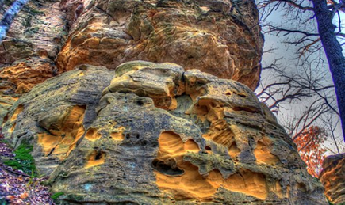
Données de la recherche
Brutes, traitées
Brute
Affinage
Traitée
Une échelle de raffinage des données :
Notes:
Cette première distinction peut paraître évidente, cependant elle pose des questions : la donnée brute (raw data) est considérée par certains spécialistes comme un modèle uniquement théorique. En effet, certains considèrent que le simple choix d’un objet à enregistrer et d’une manière pour le faire est déjà une modification apportée, de sorte qu’aucune donnée n’est entièrement objective, donc brute. Cependant, ce modèle existe par opposition à la donnée traitée, et la bonne gestion demande de savoir quelles données relèvent plus d’un modèle ou de l’autre, afin de déterminer lesquelles doivent être conservées : une donnée brute uniquement utilisable par son créateur car illisible sous sa présentation d’origine est inutile, mais une donnée traitée trop proche de la présentation finale peut faire perdre des informations en occultant certaines étapes du processus d’obtention de ces données finales. Il est donc bon de conserver plusieurs états de la donnée à la fois.

Slide 6
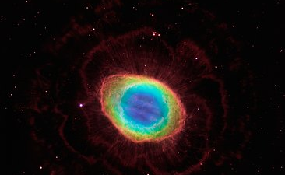
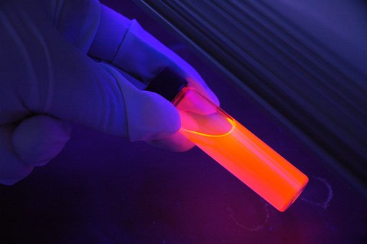
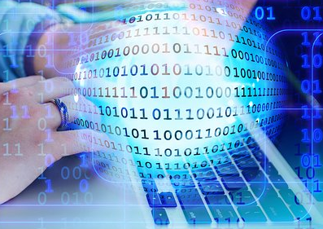
Données de la recherche
Observationnelles, expérimentales, de simulation, compilées
Données d’observation : instant T, uniques, non reproductibles, conservation pérenne
Données expérimentales : Laboratoire, reproductibles, coût :
Important : conserver
Faible : documenter
Données computationnelles ou de simulation : modèle informatique, reproductibles, documenter
Données compilées ou dérivées : recombinaison, données sources, documenter
Reproductibilité
Notes:
Cette deuxième distinction a une application encore plus directe sur la gestion des données : les données d’observation, comme par exemple des images obtenues en neuroimagerie, des relevés de concentration en phytoplanctons ou des clichés astronomiques, doivent absolument être conservées car les conditions dans lesquelles elles ont été produites sont généralement uniques. Ces conditions doivent aussi être précisées (les métadonnées doivent donc être particulièrement travaillées). Ce sont les données les plus précieuses car elles ne peuvent pas être reproduites.
Les données expérimentales, comme par exemple les chromatogrammes, puces à ADN ou les relevés de cinétique chimique, sont complexes à gérer car leur importance dépend des coûts de leur production et de leur reproduction : plus ceux-ci sont élevés, plus leur conservation à long terme s’impose. Cependant leur reproduction à l’identique nécessite toujours une description précise des conditions de production (les métadonnées sont donc importantes).
Les données computationnelles ou de simulation, comme par exemple les modèles de simulation sismique ou les modèles météorologiques sont produits directement par des calculs informatiques : sauf cas exceptionnels, ces données pourront être reproduites par tout chercheur disposant des métadonnées expliquant le modèle à appliquer. Leur conservation à long terme peut donc s’avérer plus chère que leur reproduction, ce qui la rend potentiellement inutile (tant que les métadonnées sont précises).
Les données compilées ou dérivées, comme par exemple les résultats de text-mining ou de data-mining, les compilations à partir de bases de données ou les modèles 3D tirés de tableurs, sont issues du traitement, de la combinaison ou de la réorganisation de données brutes, pour les rendre plus lisibles ou les présenter sous une forme canonique. Elles sont généralement reproductibles, mais le coût doit rester une question.

Slide 7
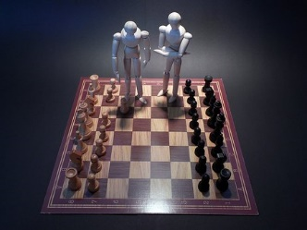
Données de la recherche
Jeux de données
Qu’est-ce qu’un jeu de données ou dataset ?
Ensemble de fichiers
Structure logique
Téléchargeable
Trouvable
Intelligible
Métadonnées
Notes:
Les plans de gestions de données fournissent des informations sur ces données groupées par jeux, appelés datasets. La notion de «jeu de données» (dataset) peut être définie comme l’agrégation, sous une forme lisible, de données brutes ou dérivées présentant une certaine «unité», rassemblées pour former un ensemble cohérent. Ce sont ces jeux de données qui structurent les données et les rendent intelligibles aux chercheurs autres que leur créateur, leur organisation doit par conséquent être aussi logique que possible dans l’optique du partage des données. Cette organisation gagne le plus souvent à être explicitée sous la forme d’un plan ou d’une description du dataset.

Slide 8
Données de la recherche
Conclusion
Données = enjeu principal du DMP
Bonne définition → réutilisation
Communication chercheurs – gestionnaire de projet
Notes:
Nous voici à la fin de la première partie, dont le but était de prouver que tout Plan de gestion de données suppose en amont des données correctement définies, pour permettre leur bonne gestion. L’organisation des données par datasets, par exemple, suppose une réflexion du ou des chercheurs qui mènent le projet car seuls eux sont capables de définir efficacement les données qu’ils exploitent ou produisent. Le rôle des gestionnaires peut parfois se résumer à leur fournir les outils et à les responsabiliser sur le sujet.

Slide 9
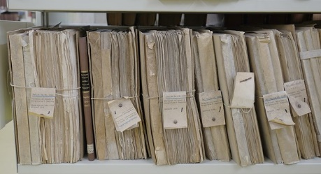
DMP
Définition
Qu’est ce qu’un DMP?
Document structuré
Aborde tout le cycle de vie de la donnée
Usage administratif
Notes:
Les deux définitions proposées par DoRANum et OPIDoR diffèrent légèrement : OPIDoR parle d’un « document qui spécifie quelles données seront collectées ou générées, comment elles seront gérées, partagées et conservées pendant et après le projet. » Le même site précise que « Préparer un plan est une bonne pratique de n’importe quel projet de recherche qui génère des données. De plus, les agences de financement et les institutions obligent de plus en plus leurs chercheurs à produire des DMP ». Doranum en revanche donne une définition plus généraleLe plan de gestion des données est un outil de gestion. Il se présente sous forme d’un document structuré en rubriques. Il a pour objectif de synthétiser la description et l’évolution des jeux de données de votre projet de recherche. Il prépare le partage, la réutilisation et la pérennisation des données.
Outre cette partie plus tournée vers la promotion de l’outil, on peut tirer de la synthèse des deux définitions que le DMP est un document structuré qui aborde la collecte ou la génération de données, leur description, leur évolution, leur gestion, leur stockage, leur partage et leur pérennisation. Chacune de ces problématiques doit y être abordée.

Slide 10
DMP
Usages
Création de données
Collecte et description de données
Stockage des données
Recherche et analyse
Réutilisation et transformation
Archivage et préservation
Anticiper le stockage
Améliorer la visibilité du projet
Prévoir les coûts
Satisfaire aux demandes du financeur
Source : educause.edu
Notes:
Les usages d’un DMP recoupent précisément les raisons pour lesquelles il est bon de gérer les données de la recherche, puisque ce document permet un traitement en amont de tout le cycle de vie de la donnée et par conséquent l’optimisation des différentes étapes. Même si les enjeux principaux restent généralement liés à la sécurité et à la valorisation, tout le cycle de vie de la donnée sera abordé dans un DMP. Lors de la rédaction, il est donc bon de se souvenir des potentiels usages futurs du document.

Slide 11
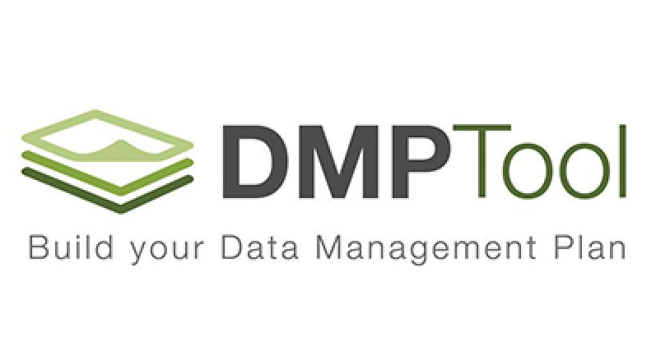
DMP
Outils de rédaction
Pour les établissements français, on utilise généralement DMP OPIDoR.
Cet outil provient de DMP Online, proposé par le DCC et utile pour les établissements anglo-saxons.
Des ressources et formations sont disponibles sur l’outil de l’University of California, DMP Tool.
Notes:
Abordons désormais les aspects techniques de la rédaction d’un DMP. Plusieurs outils existent sur internet, tous fabriqués de la même manière : ils proposent de remplir des modèles préprogrammés, organisés en questions réparties entre différents points. Celui que nous utilisons en France est DMP OPIDoR, une adaptation très proche de DMP Online, l’outil fourni par le Data Curation Center pour les universités anglaises. Ces deux outils utilisent comme modèle par défaut celui proposé par l’European Council. Ils sont donc adaptés à la rédaction de DMP en vue de financements H2020, par exemple.
DMP Tool, outil proposé par l’University of California, présente l’avantage de donner directement des conseils et ressources sur les différents thèmes abordés dans un DMP : types de données, formats de fichiers, organisation des fichiers, métadonnées, identifiants pérennes, sécurité et stockage, partage et archivage, citation des données, copyrights et confidentialité. Il peut donc venir compléter les autres ressources évoquées ici. La seule limite à garder en mémoire est que cet outil est fait pour des chercheurs américains, il n’est donc pas taillé sur mesure pour les programmes de financement européens.

Slide 12
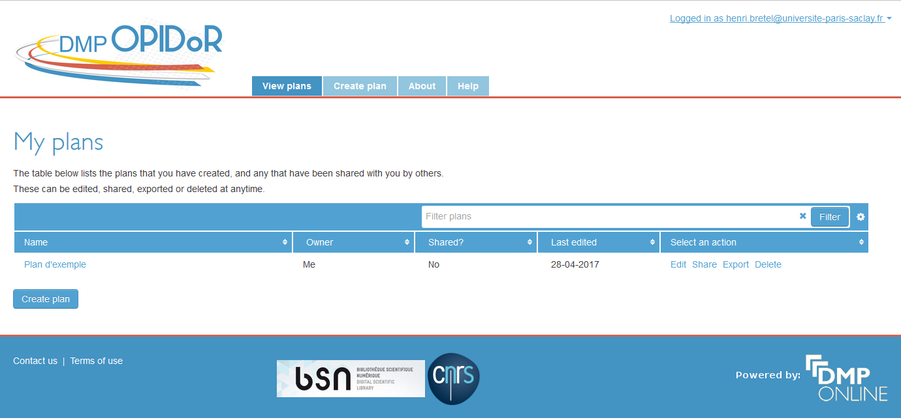
DMP
OPIDoR
Création de nouveau plan
Notes:
Entrons sur DMP OPIDoR : après s’être inscrit, soit via son institution, soit à titre personnel, on accède à des ressources. Je me suis inscrit à titre personnel pour obtenir les fonctionnalités de base. La page d’accueil présente 4 boutons, dont le sens est assez transparent : voir les plans existants, créer un nouveau plan, « à propos de DMP opidor » et aide. L’aide explique comment utiliser les fonctionnalités de base du site.
Notons que le site est en anglais parce que les documents à destination des ERC sont en anglais, et les DMP sont aussi rédigés en anglais. Le fait que le site soit destiné aux chercheurs français n’a d’incidence que sur les institutions proposées pour se connecter. Même si le plan que je prends pour exemple est en français pour faciliter l’exercice, il est inutile de se plier à ce jeu de traduction pour un véritable DMP : mieux vaut le rédiger directement en anglais.
Entrons dans le mode création de plan.

Slide 13
DMP
OPIDoR
Structure de base d’un DMP
Notes:
Le plan est présenté dans l’onglet « plan details », on peut l’écrire et le modifier dans « initial DMP », le partager et l’exporter.
La structure de base d’un DMP est indiquée par l’onglet « initial DMP » : on y décrira d’abord les données produites ou utilisées dans le projet (data summary), puis les mesures qui seront prises pour les rendre FAIR (acronyme pour trouvables, accessibles, interopérables, réutilisables), puis l’aspect administratif : la prévision des coûts et la répartition des ressources prévues, la sécurisation des données, les questions éthiques à régler, et les éventuelles autres précisions à donner concernant les données.
Dans chaque point, il s’agit de répondre aux questions posées, avec bien sûr les informations concernant le projet, que le(s) chercheur(s) peu(ven)t donner.
Comme on peut le voir, le DMP peut prendre des formes très diverses selon le projet, puisque les différentes parties dépendent toutes du type de données, de la matière abordée etc.

Slide 14
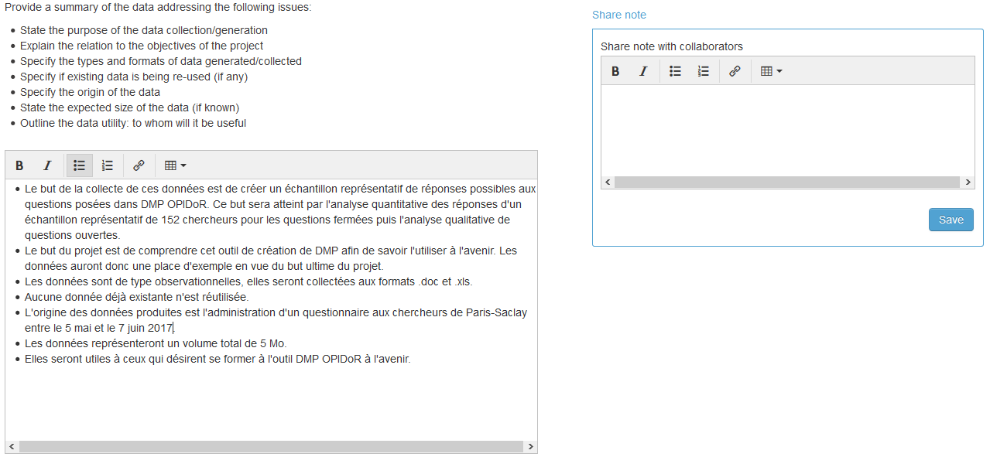
DMP
OPIDoR
Synthèse des données utilisées
Notes:
Voyons ce que demande le « data summary » : pour les besoins de la cause, j’ai imaginé un DMP concernant notre projet actuel, la formation à la rédaction d’un DMP.
Le « purpose of the data collection/generation » est l’objectif précis rattaché aux données, il peut être plus précis que l’objectif du projet.
La « relation aux objectifs du projet » est souvent l’usage qui sera fait des données dans leur globalité. Ces deux questions peuvent avoir une seule réponse, si les objectifs sont simples. Lorsque le projet est complexe, ces points peuvent être précisés à mesure qu’il avance.
Les types de données sont aussi à préciser en cours de projet, même si dès le départ il est possible d’en prévoir certains.
L’origine et la réutilisation de données ont pour but de préciser les éventuelles filiations d’un projet avec un autre, ou bien de synthétiser la nature des données.
La taille des données est souvent difficile à prévoir, mais un ordre de grandeur permet de se faire une idée. On ne prévoit pas la même logistique pour quelques Mo ou pour plusieurs To.
L’usage prévu des données permet de se représenter dès le départ le public potentiellement intéressé par les données.
Le « data summary » est donc une sorte d’introduction qui permet de présenter dès le départ les caractéristiques majeures des données concernées. Il n’a pas pour but d’être très précis, mais de donner des ordres d’idées.
Exemples de résumés sous forme de tableaux : https://doi.org/10.14324/000.learn.11
Notons, à droite de la page, le champ « share note » : DMP OPIDoR est un outil collaboratif, puisque la plupart des projets sont gérés collectivement, au moins par un chercheur et un gestionnaire, mais parfois avec plusieurs chercheurs issus de divers établissements etc. Les notes permettent donc de faire des propositions et éventuellement de discuter des réponses à apporter pour chaque question.

Slide 15
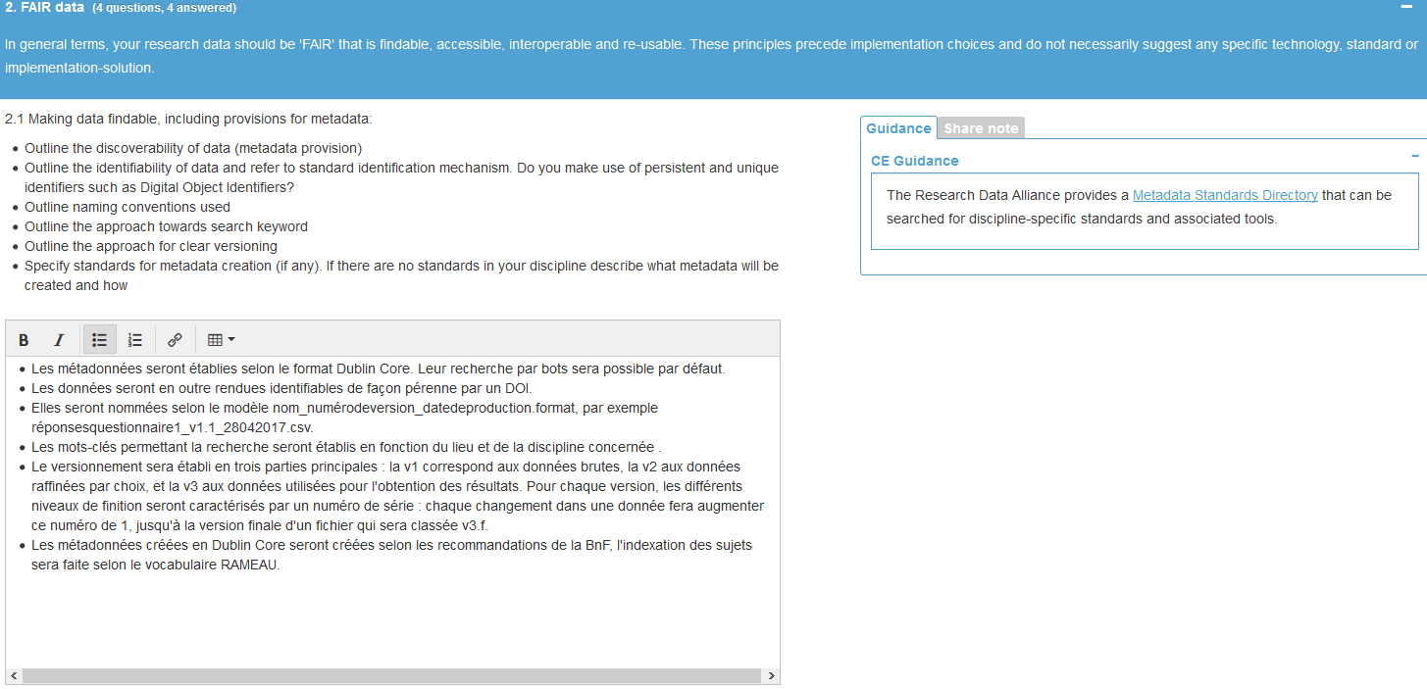
DMP
OPIDoR
Mesures en vue de la trouvabilité des données :
Métadonnées
Indexation
Nommage
Versionnement
Notes:
La partie concernant les mesures pour rendre les données FAIR est très importante pour les projets H2020. Autant que possible, les réponses en seront précises (comme partout, elles peuvent être précisées à mesure que le projet avance. La première version du DMP peut rester vague sur certains points). Concernant la première lettre, F pour Findable, trouvable :
La « discoverability » est l’ensemble des critères qui permettront d’arriver aux données par une recherche : ce sont donc les métadonnées cherchables. Plus elles seront normalisées, plus les données seront potentiellement visibles, en particulier si les métadonnées sont lisibles par des bots (de moteurs de recherche), ce qui permet leur visibilité dans les cas de requêtes automatisées.
Il est toujours conseillé de faire usage d’identifiants uniques, la question est donc destinée à préciser de quels identifiants il est fait usage, pour en cas de non usage la raison de cette décision (coût élevé, trop grande quantité à générer etc.)
Pour nommer les fichiers de données, il est important de convenir dès le départ de conventions précises, surtout dans les travaux collaboratifs. Les règles définies sont donc à transcrire sur le DMP. Les étapes de versionnement sont aussi à préciser (Draft/Finale ou date, et/ou V1 – V2 etc…). Les mots-clés utilisés pour faciliter la recherche des données peuvent être ajoutés au fur et à mesure, il est bon de préciser à chaque fois pourquoi les mots-clés choisis le sont (scénarios de recherche par exemple). Des bonnes pratiques, comme l’usage d’Under-scores au lieu des espaces ou la suppression des accents et caractères spéciaux, sont à adopter.
Les systèmes de métadonnées à utiliser sont différents selon la discipline, et la création de ces métadonnées peut poser des difficultés si elle n’est pas codifiée au départ. Il est donc bon de préciser comment sont interprétés certains champs de métadonnées dans le système choisi, quand ceux-ci pourraient être ambigus.
Cette question voit apparaître à droite un nouvel onglet : « Guidance ». Cet onglet propose des conseils adaptés à la réglementation d’H2020, et des liens vers les documents de référence européens quand ceux-ci permettent de mieux comprendre les questions posées dans une section. Il peut être utile de s’y référer en cas de doute sur la manière de rédiger une partie.

Slide 16
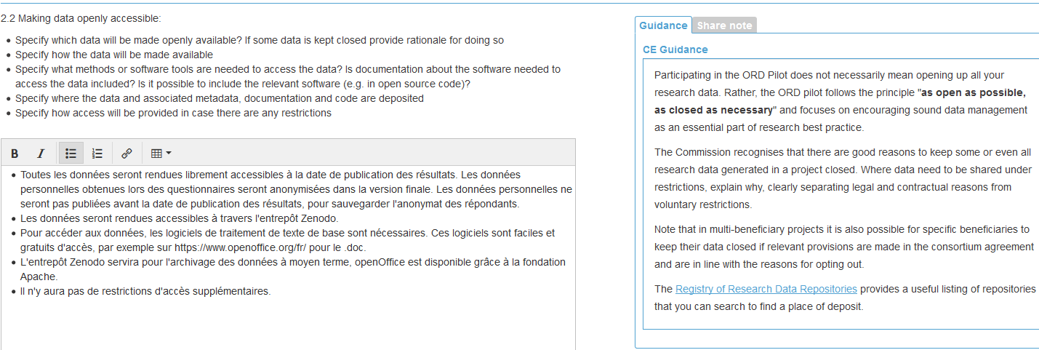
DMP
OPIDoR
Mesures en vue de l’accessibilité des données :
Open access/embargo
Entrepôt/archivage
Notes:
La deuxième lettre, A pour accessible, est importante car c’est l’un des objectifs principaux d’H2020 : rendre la recherche ouverte à tous, pour permettre aux citoyens, et surtout aux chercheurs, d’accéder au produit de la recherche. Les réponses seront, une fois encore, à préciser autant que possible.
L’ouverture des données étant le but de toute cette opération, il faut préciser les raisons qui obligent à restreindre l’accès à certaines données le cas échéant. La partie « guidance » l’explique assez précisément.
La question des logiciels nécessaires à l’utilisation des données se pose surtout dans les cas de formats peu courants.
La question du lieu de dépôt demande une prise de décision : selon la spécialisation, la taille et les caractéristiques des données, il s’agira de choisir un entrepôt correspondant aux besoins du projet.
Les modes d’accès s’appliquent quand les données doivent être rendues disponibles à des groupes restreints, par exemple en cas d’embargo ou de données sensibles. On peut à cet endroit définir quelle identification sera demandée ou de quel établissement il faut être pour accéder aux données sensibles.
Nous reviendrons sur la question du choix de l’entrepôt.

Slide 17
DMP
OPIDoR
Mesures en vue de l’interopérabilité des données :
Formats de données et métadonnées
Vocabulaire et ontologies
Notes:
La question de l’interopérabilité demande des réponses techniques. Les formats de fichiers ouverts sont généralement plus interopérables que les formats propriétaires, mais chaque format spécifique demande à être étudié. Les formats de métadonnées présentent le même problème. Le but est la standardisation, de sorte que les données soient réutilisables.
Pour la question des vocabulaires, la standardisation est aussi le but : les mots ayant un sens spécifique dans une discipline doivent donc être rendus compréhensibles par des ontologies.
Cette question est la plus spécifique à la gestion des données, il est important que le(s) chercheur(s) et le gestionnaire soient en communication pour y répondre. Nous pourrons revenir à ce sujet.

Slide 18
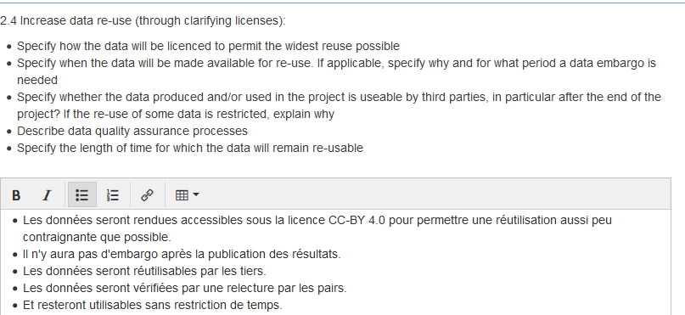
DMP
OPIDoR
Mesures en vue de la réutilisabilité des données :
Licence/copyright
Processus qualité
Maintien dans le temps
CC :
-BY :citer le nom de l’auteur
-SA : partage à l’identique
-ND : aucun dérivé
-NC : pas d’usage commercial
Notes:
La question de la réutilisabilité concerne spécialement l’usage des licences ou copyrights. Les licences Creative Commons sont conseillées pour les contenus d’articles par exemple, elles peuvent aussi être utilisées pour les données car elles permettent beaucoup de liberté, mais d’autres licences sont préférables : contrairement aux copyrights qui interdisent par défaut la réutilisation de quelque manière que ce soit sauf exception, les licences permettent la réutilisation en ajoutant selon le cas des restrictions. Ces restrictions sont de quatre types :
BY : la réutilisation doit mentionner le nom de l’auteur/créateur. C’est la restriction la plus classique et la plus répandue.
NC : La réutilisation ne doit pas avoir de fin commerciale.
SA : La réutilisation doit être faite sous la même licence que l’original.
ND : La réutilisation ne doit rien changer à l’œuvre originale, aucun produit dérivé ne doit être fait. C’est la restriction la plus sévère, mais elle permet tout de même la réutilisation.
Les restrictions peuvent être combinées, ce qui donne plusieurs licences courantes comme CC-BY-NC-SA, CC-BY-ND, CC-BY-SA. La licence CC-0 correspond à une licence sans aucune restriction, elle équivaut à placer une œuvre dans le domaine public.
Pour les données créées dans le cadre de recherches, le CC-0 est parfois conseillé car la mention d’un « créateur » n’est pas toujours pertinente. Attention au droit particulier appliqué aux bases de données, qui peuvent comporter une licence différente pour la base elle-même (si elle est structurée de manière dite « originale ») et pour son contenu ou certains objets de son contenu. Il existe pour ces cas particuliers une licence Open Data base, Odbl. En revanche si la base de données est « homogène », c’est-à-dire que tout son contenu est régi par la même personne, qui détient aussi la base de données, les licences CC peuvent être utilisées sans difficulté. Chaque cas doit être étudié.
Le choix d’une licence restrictive doit être motivé dans le DMP, sachant que l’Europe conseille par défaut l’ouverture maximale, donc le CC-0.
Le reste des critères de cette question concerne les modalités des éventuelles réutilisations : si elles sont limitées à certaines personnes ou catégories de personnes, il faut préciser pourquoi, de même si un embargo est décidé, et l’attention est attirée sur la durée de réutilisation probable des données (elle dépend de la durée de leur stockage, mais aussi des caractéristiques des données etc.). La vérification de la qualité des données est un critère complexe si elles sont fermées, mais l’ouverture permet une vérification par les pairs.

Slide 19
DMP
OPIDoR
Synthèse de l’allocation des ressources :
Coûts financiers
Responsabilités
Valeur apportée
Notes:
La partie concernant l’allocation des ressources est destinée à prévoir les éventuels coûts liés aux données. Ces coûts sont financiers mais aussi en RH, lorsqu’un gestionnaire est chargé des responsabilités concernant les données par exemple.
Les coûts de stockage sont faibles pour des données de faible volume, mais leur augmentation peut être exponentielle si les données sont de volume plus élevé. Les personnes identifiées comme responsables de la gestion des données peuvent être plusieurs, un groupe, ou une seule personne, mais il est généralement bon qu’au moins un chercheur soit identifié parmi les responsables car la qualité des données peut rarement être contrôlée par un gestionnaire externe.
L’évaluation de la valeur potentielle dépend de la portée du projet, de la discipline et du public potentiellement concerné. Elle peut être relativement vague si le coût de conservation est faible mais elle doit être calculée plus précisément si elle est potentiellement inférieure, au bout d’un temps, au coût de préservation des données. Le but de cette question est de rendre clair l’usage potentiel d’un archivage à long terme.
Les coûts destinés à rendre les données FAIR peuvent être remboursés dans le cadre de H2020, il peut donc être intéressant de se pencher sur les solutions dès le départ.

Slide 20
DMP
OPIDoR
Mesures pour le stockage sécurisé des données :
Sauvegarde
Transferts sécurisés
Archivage pérenne
Notes:
La question du stockage sécurisé concerne principalement deux problèmes : celui où des données à caractère personnel, touchant au secret professionnel, au secret médical ou au secret défense sont manipulées, ce qui oblige à prendre des précautions au regard de lois comme la CNIL, pour éviter que des fuites puissent avoir lieu, que ce soit au moment du transfert ou pendant le temps du stockage. Les données potentiellement réutilisables dans l’industrie peuvent aussi être sensibles si la recherche est faite en partenariat avec une entreprise privée. Les mesures de protection peuvent prendre la forme d’un cryptage ou d’autres solutions informatiques.
Attention, dans Paris-Saclay, des données issues de recherches du CEA par exemple peuvent avoir un rapport à la sécurité nationale ou à la compétitivité économique nationale, ou faire partie d’une ZRR (zone à régime restrictif). Dans ces cas, elles peuvent avoir besoin d’une protection particulière. Leur accès est réglementé de la même manière que l’accès physique à la zone.
Le deuxième est celui de la conservation au cours du projet, pour éviter les pertes en cas de perte, vol ou destruction de matériel informatique par exemple, puis à moyen terme et à long terme le cas échéant dans des centres d’archivages capables de faire évoluer au besoin les solutions de stockage pour garder les données de manière sûre. Le stockage des versions de travail dans des entrepôts sécurisés peut être une solution, mais le stockage dans des clouds institutionnels fermés au public peut en être aussi. Cependant tous les centres d’archive institutionnels ne sont pas capables de maintenir toutes les données dans un état satisfaisant à long terme, ce qui pose des difficultés dans certaines disciplines. Les solutions consistent souvent à utiliser des méthodes comme LOCKSS (Lots of copies keep stuff safe), qui consiste dans les cas où les données sont d’un volume faible ou moyen à les conserver dans plusieurs centres d’archivages, avec tout l’appareillage logiciel permettant de les lire ainsi que les métadonnées appropriées, de sorte que les accidents ou imprévus ne ruinent pas la conservation.

Slide 21
DMP
OPIDoR
Aspects éthiques de la récolte et de la conservation des données :
Secret défense
Secret industriel
Secret médical
Données personnelles
Notes:
Les questions éthiques sont en particulier celles du partage de données personnelles (CNIL), mais aussi d’autres questions légales si elles apparaissent. Les données à caractère personnel ne peuvent être communiquées que sur accord exprès de la personne concernée. De même, la conservation à long terme de données à caractère personnel n’est pas autorisée hors d’une réglementation prévue à cet effet. La CNIL précise que « En dehors des cas dans lesquels il existe une obligation d'archivage, les données qui ne présentent plus d’intérêt doivent être supprimées sans délai. » Par exemple, dans le cas de notre projet de prise en main d’outil de création de DMP, la collecte des données personnelles des participants à une formation ne serait utile que pendant le temps limité de cette formation, elles seraient ensuite supprimées au profit de l’anonymat pour ne garder que les données pertinentes en vue de formations futures. En effet la loi précise que les données gardées « sont adéquates, pertinentes et non excessives au regard des finalités pour lesquelles elles sont collectées et de leurs traitements ultérieurs ». Lorsque des questions éthiques complexes se posent, il faut parfois faire appel à un juriste spécialisé.

Slide 22
DMP
OPIDoR
Informations supplémentaires :
Autres financeurs
Spécificités d’établissement
Notes:
La section « autre » est destinée aux précisions concernant la gestion des données dans le cadre de projets soutenus par des entreprises privées ou organismes de recherche ayant une politique particulière de gestion des données par exemple.

Slide 23
DMP
Conseils et ressources
Exemple de modèle de métadonnées : le Dublin Core
Titre | du texte ou du contenu
Sujet | peut être complété par des vocabulaires spécifiques
Description | colorimétrie, images insérées dans un texte etc.
Source | revue ou base de donnée d'où le contenu vient
Langue | à normaliser, peut être multiple
Relation | si tiré ou à l'origine d'un autre objet
Couverture | zone géographique concernée
Créateur | auteur principal
Editeur | s'applique surtout aux textes
Contributeur | toutes formes d'auteurs secondaires
Droits | licences le cas échéant
Date | de parution ou de création
Type | image, texte, audiovisuel
Format | dimensions ou format informatique
Identifiant | tous les types d'identifiants
Notes:
Le Dublin Core, format de métadonnées très répandu pour les livres, comprend 15 champs, c’est-à-dire 15 informations à donner sur l’objet (ou la donnée) décrit. On peut comprendre ici ce à quoi fait référence exactement un « standard » de métadonnées

Slide 24
DMP
Conseils et ressources
Modèles de métadonnées : rd-alliance.github.io/metadata-directory/
Notes:
Les métadonnées sont, selon ce qu’indique ce mot, les données concernant les données. Elles consistent en une grande variété d’informations présentées comme un ensemble de mots-clés, permettant de définir n’importe quelle donnée, que ce soit dans la très grande majorité des cas le nom du fichier, celui de son créateur, la date de création, le lieu de captation ou de création, les domaines concernés, ou bien dans des cas plus précis par exemple l’angle de prise de vue, la vitesse de l’obturateur, la colorimétrie pour une photographie ou bien le capteur utilisé, le type de rayonnement capturé ou bien les heures de captation pour un relevé de captation de rayonnements solaires.
Dans tous ces cas, les métadonnées ont tout intérêt à être normalisées, c’est-à-dire à reprendre des normes déjà connues et utilisées par d’autres pour décrire le même type de données, sans quoi elles courent le risque de devenir aussi incompréhensibles que les données elles-mêmes à l’observateur extérieur. Le plus souvent, seule une expérience assez importante dans un domaine scientifique spécifique permet de déterminer le modèle de métadonnées qui peut s’appliquer, cependant il est important dès la phase préparatoire du DMP de définir avec les chercheurs d’un groupe ou d’une équipe une politique de description concertée, sans quoi la réutilisabilité des données sera réduite, ne serait-ce qu’à l’intérieur même de l’équipe, et encore davantage pour l’extérieur.

Slide 25
DMP
Conseils et ressources
Plan de classement de \DMP
Niveau 1 | 1_DMP_Docs_officiels
Niveau 2 | 1_Documentation_Europeenne
Niveau 2 | 2_Autres_docs
Niveau 1 | 2_DMP_Etat_des_lieux
Niveau 2 | 1_mails_contacts
Niveau 2 | 2_donnees_recoltees
Niveau 1 | 3_DMP_Presentations_Communication
Niveau 2 | 1_Pres_com_formations
Niveau 2 | 2_syntheses_de_travail
Niveau 2 | 3_reunions
Niveau 1 | 4_DMP_Sociologie
Niveau 2 | 1_questionnaires
Niveau 3 | 1_tableaux_partiels
Niveau 3 | 2_synthese
Niveau 2 | 2_entretiens
Niveau 1 | 5_DMP_Veille
Niveau 2 | 1_DMP_veille_depots_donnees
Niveau 2 | 2_DMP_veille_gestion_donnees
Niveau 2 | 3_DMP_veille_H2020
Exemple :
Notes:
Ce tableau Excel est un exemple de ce qui peut être produit à l’étape appelée « trouvabilité » des données, en vue de rendre plus facile la compréhension de la structure des jeux de données. Pour chaque jeu de donnée, le gestionnaire peut ainsi proposer un plan permettant de trouver les fichiers dans le jeu de données, sous la forme de ce tableau ou une autre, comme un fichier readme permettant de comprendre la structure du jeu de données.

Slide 26
DMP
Conseils et ressources
Choix du/des dépôts de données : Re3data
Exemple pour les sciences de la terre et de l’environnement : PANGAEA
Notes:
Même si, pour de nombreux cas, l’usage d’un dépôt comme Zenodo peut suffire, de nombreux domaines de la science, comme la cristallographie, la génomique ou l’agronomie ont des dépôts spécifiques utilisant des architectures et des métadonnées adaptées. Il est utile de connaître les différents dépôts utilisables selon sa spécialité. Re3data permet de rechercher ces dépôts selon ses préférences.

Slide 27
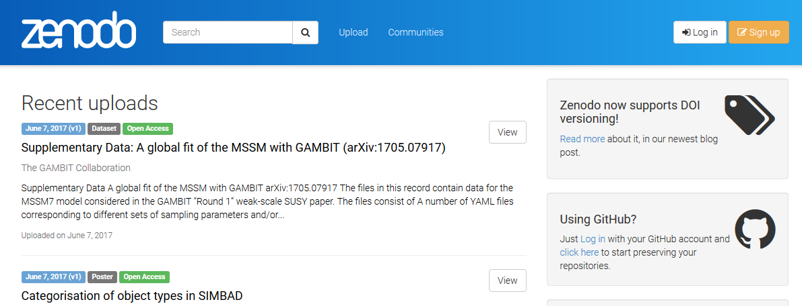
DMP
Conseils et ressources
Zenodo : un dépôt pour tous les usages
Notes:
Dans de nombreux cas, Zenodo est suffisant :
Ce dépôt de données a été conçu par un partenariat entre le CERN (centre européen de recherches nucléaires) et OpenAIRE (le programme européen visant à l’ouverture de la science) et se fonde sur les structures de stockage utilisées par le CERN pour gérer les données du LHC (Grand Collisionneur de Hadrons, un immense accélérateur de particules situé en Suisse), infrastructures qui gèrent actuellement environ 150 Petabytes (milliers de To) de données rien que pour cet équipement. Les 18 Petabytes alloués à Zenodo dans ce système sont donc relativement faibles en comparaison de ce qui est utilisé pour d’autres nécessités.
Il permet le stockage et le partage de tous les types de données, y compris les logiciels associés, même dans des formats peu propices à la conservation. Tout chercheur peut s’y inscrire et y déposer des jeux de données. Chaque jeu de données doit avoir une taille maximale de 50 Go.
Zenodo sera maintenu tant que le CERN maintiendra ses installations, c’est-à-dire actuellement au moins 20 ans.
Il est possible de créer ou de rejoindre des communautés sur Zenodo, pour échanger sur des pratiques dans son domaine par exemple.

Slide 28
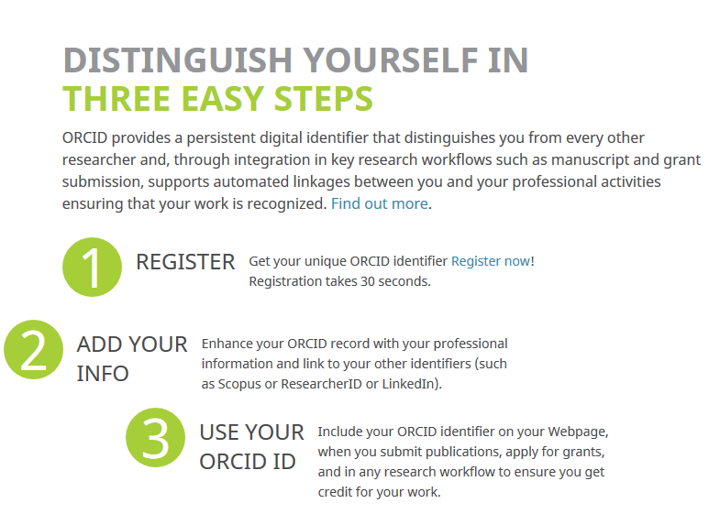
DMP
Conseils et ressources
ORCID : pour améliorer la visibilité des chercheurs grâce à un identifiant unique.
Notes:
La plupart des chercheurs sont désormais sensibles à la problématique de l’identifiant qui permet de les retrouver même si leur nom change et, le cas échéant, de les différencier de leurs homonymes. L’ORCID est un outil désormais répandu permettant précisément de répondre à cette question. Il améliore grandement la trouvabilité des données produites par les chercheurs qui l’utilisent.

Slide 29
DMP
Conseils et ressources
DOI :
Articles
Jeux de données
Autres…
Notes:
Dans la même optique mais concernant les objets numériques, le DOI permet de donner à toutes sortes d’objets, de l’article au jeu de données, un identifiant stable. Cette pratique vise à améliorer l’accessibilité des objets mis à disposition sur des dépôts de données.
« Un DOI (Digital Object Identifier) est un identifiant pérenne qui permet l’identification unique d’un objet physique ou numérique et sa citation. Il fournit un lien stable à des ressources en ligne, comme les données de la recherche. »

Slide 30
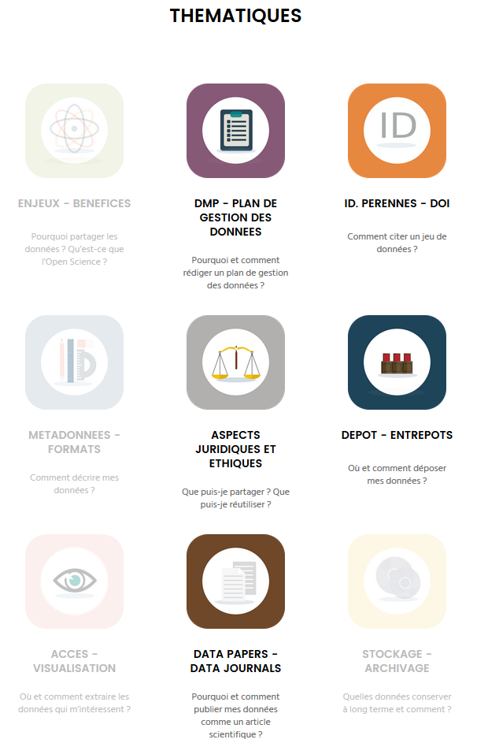
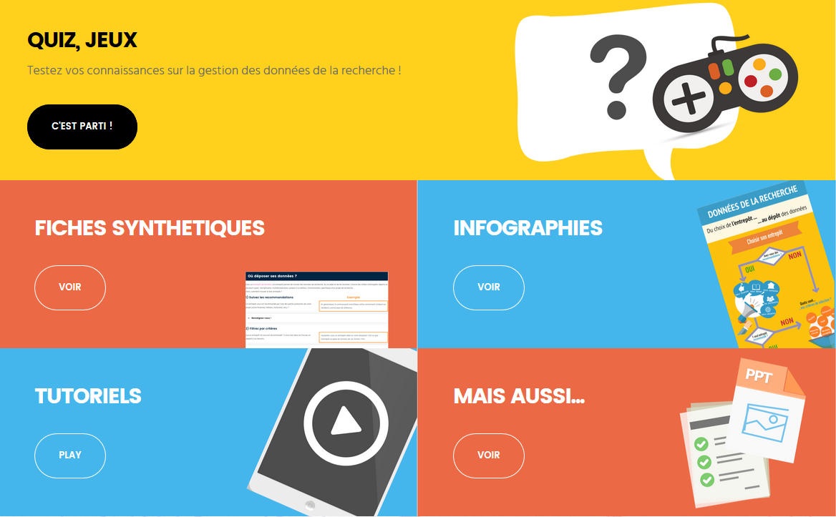
DMP
Conseils et ressources
DoRANum :
Synthèses et ressources
Notes:
DoRANum est un site maintenu et enrichi par le groupe BSN 1O (équipe 10 de la Bibliothèque Scientifique Numérique : cette équipe s’est spécialisée dans les données de la recherche). Il a pour but de permettre un apprentissage ludique et une information claire sur tout ce qui concerne les données de la recherche. Il est en cours d’enrichissement, mais consulter ses contenus est une excellente idée si l’on a une question sur un point concernant les données de la recherche. La rédaction des DMP y est largement abordée.

Slide 31
DMP
Conseils et ressources
INRA : datapartage, informations et FAQ :
Notes:
L’INRA mène depuis 2012 une politique de gestion des données de la recherche. La page qu’il propose inra datapartage, accueille en particulier une section FAQ très riche, où sont consignées presque toutes les questions qui ont pu être posées depuis l’existence de ce service ainsi que les réponses qui y ont été apportées, le tout accessible librement bien sûr. C’est donc une ressource très riche.
D’autre part, un précis juridique concernant les données de la recherche est disponible grâce à l’INRA : http://prodinra.inra.fr/?locale=fr#!ConsultNotice:382263

Slide 32
DMP
Conseils et ressources
Précis juridique concernant les données de la recherche :
http://prodinra.inra.fr/?locale=fr#!ConsultNotice:382263
Graphique conçu par Macrovector - Freepik.com

Slide 33
DMP
Conseils et ressources
Quelques hashtags à surveiller sur Twitter :
#openscience ; #openaccess ; #zenodo ; #Hal ; #arXiv ; #Figshare ; #GitHub ; #H2020 ; #RDM ; #RDAPlenary ; #DataManagement ; #DataScience ; #oclcresearch ; #EOSCpilot

Slide 34
Conclusion
Merci pour votre attention !
Contact : donnees-recherche@universite-paris-saclay.fr
Sauf mention contraire, les images hors logos de sites ou marques sont issues de Pixabay, sous licence CC0 : domaine public.

